Slide 1
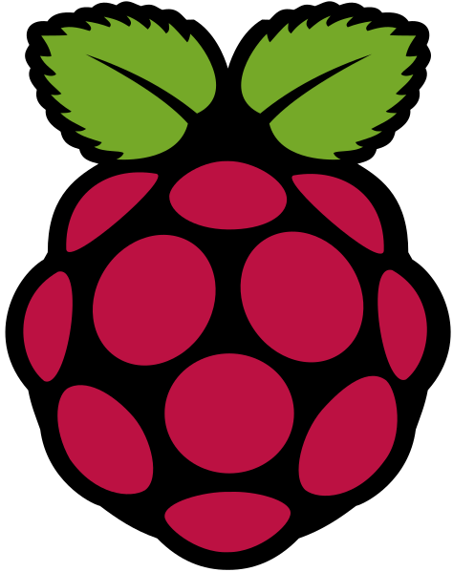

IoT
Introduction

Slide 2
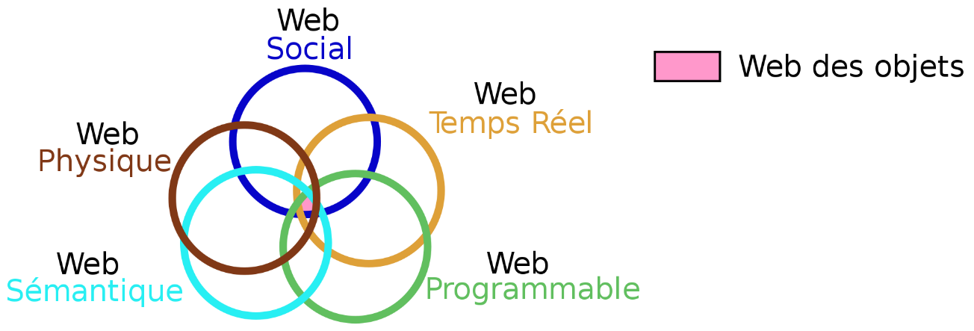
IoT
Internet of Thing
L'internet des objets est l'interconnexion entre Internet et des objets, des lieux et des environnements physiques.

Slide 3
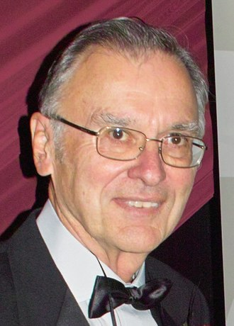
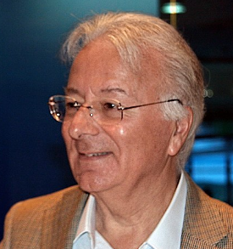
Micro-processeur
Le CPU a été inventé en 1971 par Intel
Marcian Hoff
Frederico Chavin
Chef de projet Intel 4004
Co-Inventeur du 4004 8008 8080
Inventeur du Z80
Inventeur du Touchpad
A l'origine de ST
A permis de créer les micro-ordinateurs

Slide 4
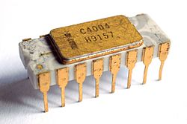
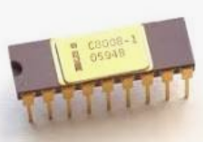
Intel
Intel 4004
1971
4 bits
Prototype
Intel 8008
1972
8 bits
Puis
8080
8086 (x86)

Slide 5
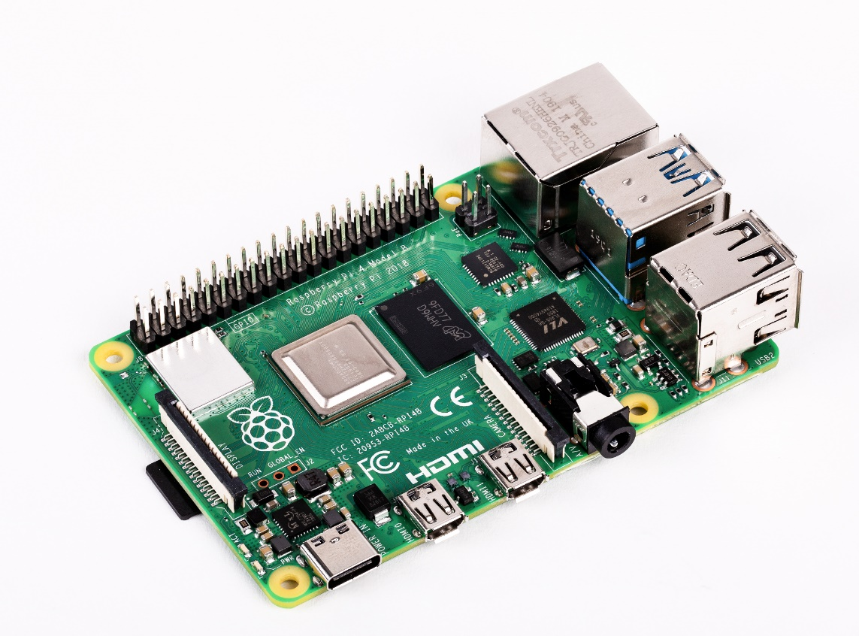
Les nano-ordinateurs
Ordinateur de la taille d'une carte de crédit
Faible coût
Encourage la réutilisation des connectiques

Slide 6
Raspberry Pi
Raspberry Pi
raspberrypi.org
c'est un nano-ordinateur monocarte à processeur ARM conçu par des professeurs du département informatique de l'université de Cambridge dans le cadre de la fondation Raspberry Pi
Libre
Raspberry Pi 1 : 2013

Slide 7
Raspberry Pi 4B
4 Cœurs Broadcomm
2019
4 * 1.5 GHz
RAM : 1 à 4 Go
4 USB 2 et 3
2 Micro HDMI
Ethernet 1 Gbit/s
Bluetooth 5
Wifi 802.11 ac

Slide 8
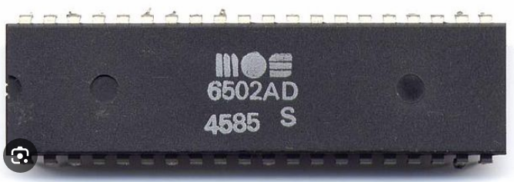
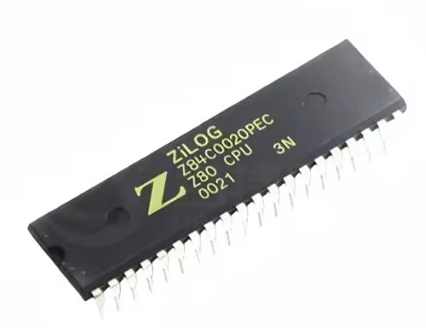
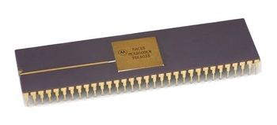
Oldies
Les ancêtres des micro-contrôleurs sont les CPU des années 80 et 90
Faible consommation électrique
Programmation uniquement en Assembleur
Zilog Z80
MOS 6502
Motorola 68000

Slide 9
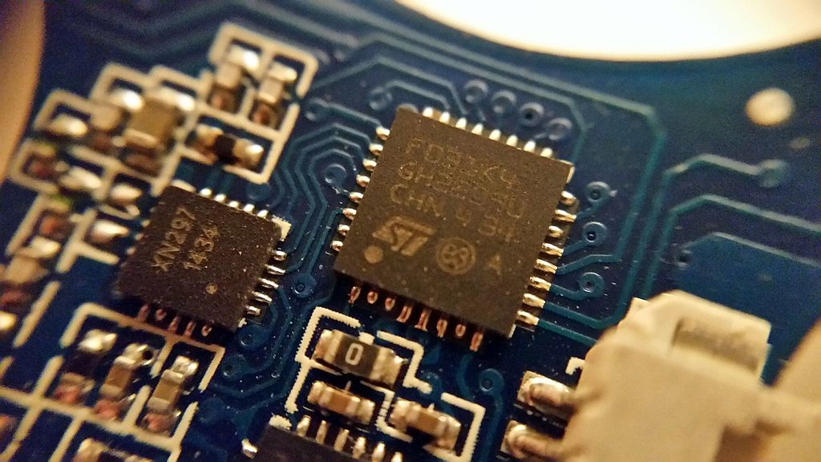
Micro-contrôleur
Un Micro-contrôleur est un circuit intégré qui rassemble les éléments essentiels d'un ordinateur : processeur, mémoires et interfaces d'entrées-sorties
Les microcontrôleurs se caractérisent par un plus haut degré d'intégration, une plus faible consommation électrique, une vitesse de fonctionnement plus et un coût réduit par rapport aux microprocesseurs
Pas de date de création officielle
Le Intel 4004 est un microcontrôleur !

Slide 10
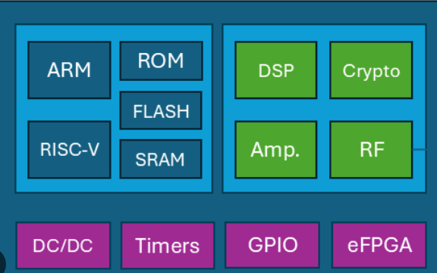
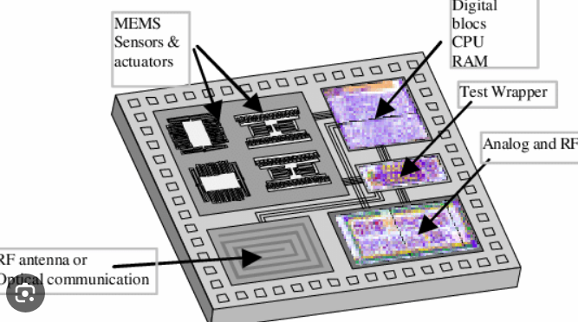
SoC
System on a Chip
All in one
Avant Maintenant

Slide 11
Eeprom
Puce qui stocke du code
Processus de Flashage
Les SoC se programment par une Eeprom
Flash par ISP
Protocole de flashage par USB
C'est le stockage permanent du micro-contrôleur
Ce programme en C++
Puis en MicroPython

Slide 12
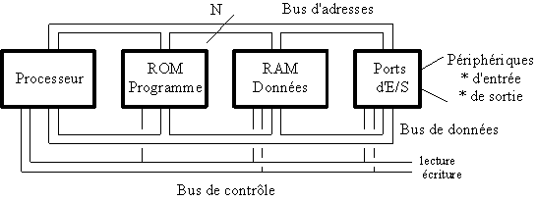
Objectif
L'embarqué
La faible consommation électrique
Le tout en 1
Le cout très faible

Slide 13
La famille des micro-contrôleurs
Atmel AT91 et AVR (Arduino)
ARM Cortex-M et ARM Cortex-R (Téléphonie)
C167 de Siemens/Infineon
Infineon AURIX, TriCore, XMC, XC2000
Hitachi H8
Intel 8051 & 8085, héritier des 8088 et 8086
le Freescale 68HC11, 68HC08, 68HC12, Qorivva MPC5XXX
PIC et dsPIC de Microchip
ADuC d'Analog Devices
MSP430 de Texas Instruments
Zilog Z80 et 8080
PSoC de Cypress Semiconductor
V800 et K0 de NEC

Slide 14
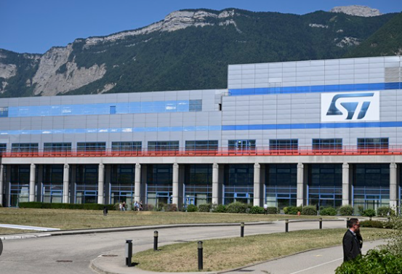
ST Microelectronics
la famille des ST6, ST7, ST8, ST10, STR7, STR9
Les STM8 et STM32

Slide 15
STM32
Micro-contrôleur
ST Microelectronics
2007
Compatible MicroPython
32 bits
72 Mhz

Slide 16
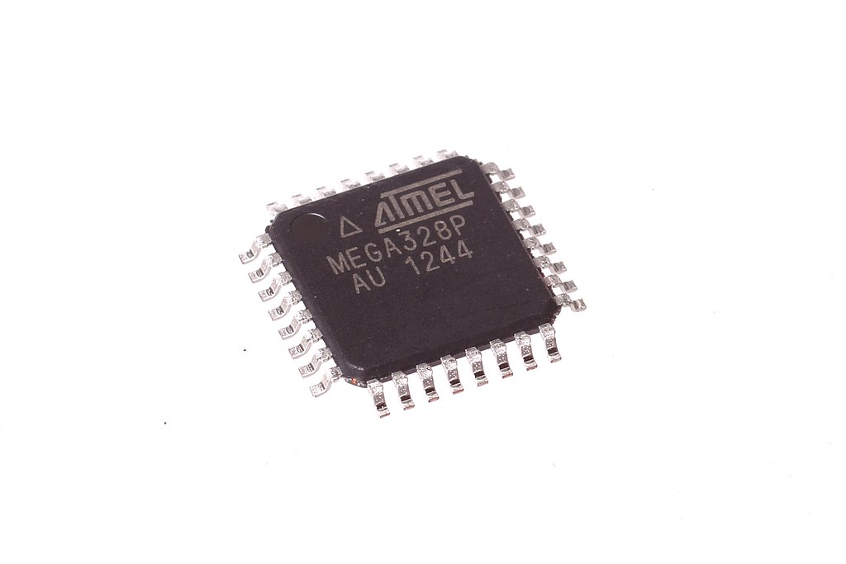
ATMel
ATM
Micro-contrôleur
8 bits
20 Mhz
Très léger

Slide 17
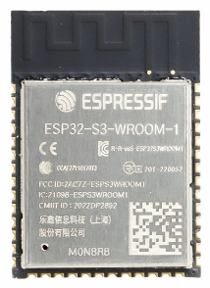
ESP32
Micro-contrôleur
Compatible MicroPython
32 bits
Wifi + Bluetooth
Evolution de l'ESP8266 (sans BT)

Slide 18
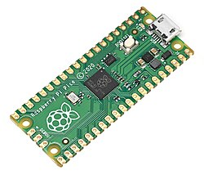
RP 2040
Technologie ARM
32 bits
Utilisé par RPI
La fondation Raspberry la seule à savoir faire à la fois un SoC et une board

Slide 19
Les Boards
Afin d'utiliser un SoC il faut une carte mère (PCB) appelée Board
STM à été l'inventeur du principe avec la Nucleo
Propriétaire
Arduino a été le premier à le faire en libre

Slide 20
Arduino
Arduino est un projet libre de micro-contrôleur avec board
Hardware
Sofware
Pas d'OS
Arduino.cc
Basé sur ATM

Slide 21
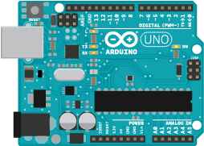
Arduino UNO
Arduino Uno est le produit phare d'Arduino
Contrôleur ATmega328P
Flash : 32Ko
SRRAM : 2Ko
20 MHz en 8 bits

Slide 22
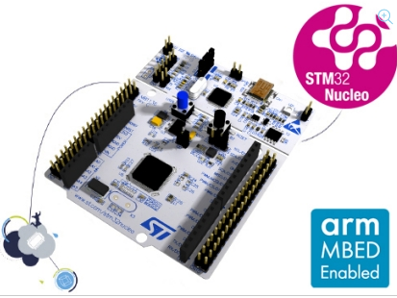
STM32 Nucleo
Contrôleur STM32
72MHz en 32 bits

Slide 23
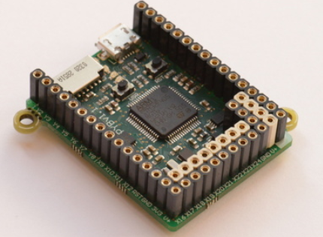
PyBoard
STM32
Tout intégré
Carte d'apprentissage

Slide 24
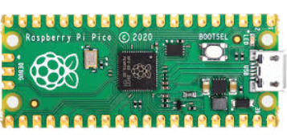
Raspbery Pi Pico
ARM RP2040
Double cœur
133 MHz en 32 bits
2Mo RAM
264Mo SRAM
Présence d'un GPIO
Compatible Micropython

Slide 25
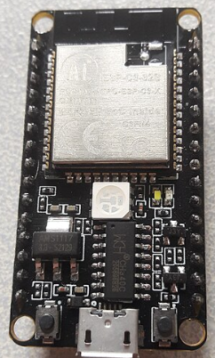
ESP32
Xtensa 240MHz double cœurs
32Mo SRAM
1Mo RAM
Wifi
Bluetooth LE

Slide 26
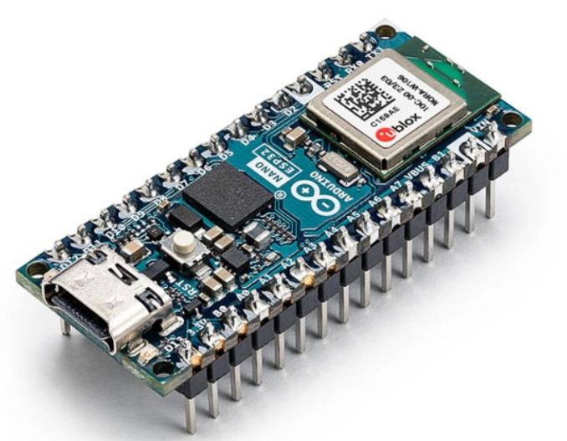
Arduino Nano
ESP 32

Slide 27
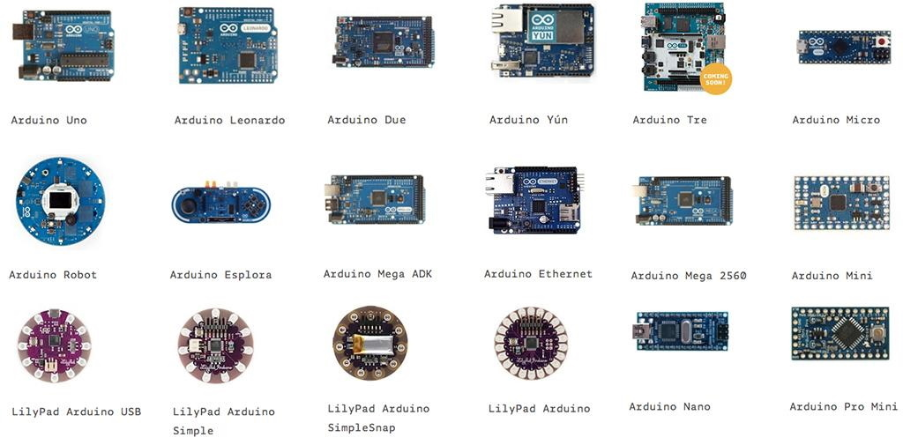
De nombreux autres Arduino

Slide 28
Communications
Filaires
USB, Série, RS232, Ethernet …
Sans fils
Wifi, Bluetooth, Infrarouge, 433MHz
Energie faible
Bluetooth LE, Lora, …
WAN, LAN, PAN, HAN
HAN : Zigbee, …
Web
HTTP, REST, JSON, …

Slide 29
Architecture
Réfléchissons à l'architecture de l'applications

Slide 30
Les différentes approches
Consommation électrique ?
Budget ?
Nomade ?
Embarqué ?
Communications ?

